Slide 1

Самоушкодження серед підлітків і молоді:
як діяти працівникам навчальних закладів
Notes:
1

Slide 2


1.3 ЩО ТАКЕ САМОУШКОДЖЕННЯ?
Самоушкодження – це будь-яке навмисне самопоранення або самоотруєння
До прикладів відносять:
  Самопорізи (найпошреніші)
  передозування
  ковтання об'єктів чи отрути
  вдаряння чи нанесення синців
  удушення себе за допомогою мотузок
  обпалювання
Людський дотик та емпатія – разом із професійними навичками

Slide 3
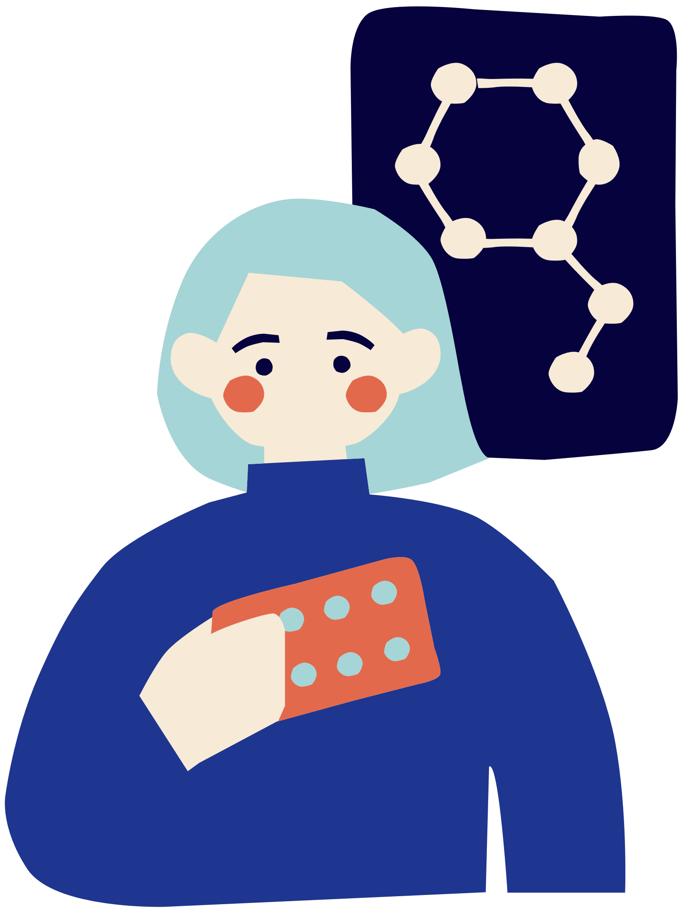
МОЗОК ТА САМОУШКОДЖЕННЯ
Самоушкодження може впливати на рівень серотоніну та дофаміну - двох ключових нейротрансмітерів, відповідальних за регуляцію настрою та емоційного стану в мозку.
Зміни рівня цих гормонів можуть впливати на відчуття задоволення та емоційну стабільність.
Самоушкодження може порушити баланс окситоцину (гормон, що вивільняється при фізичному контакті і соціальній взаємодії), впливаючи на характер взаємодії в соціумі та відчуття безпеки і спокою.
Людський дотик та емпатія – разом із професійними навичками

Slide 4
МОЗОК ТА САМОУШКОДЖЕННЯ (2)
Самоушкодження може викликати стресові реакції, такі як вивільнення кортизолу, який готує організм до боротьби або втечі, але при довготривалому стресі може призводити до негативних наслідків для організму.
Внаслідок самоушкодження може відбутися вивільнення ендорфінів - природних знеболювальних, які допомагають зменшити біль та створюють відчуття задоволення і/або розслаблення.
Однак, ефект, який виникає внаслідок вивільнення ендорфінів при самоушкодженні, може призвести до психологічної залежності від такого впливу.
Людський дотик та емпатія – разом із професійними навичками

Slide 5
2.1 ДІЗНАЄМОСЯ ПРО САМОУШКОДЖЕННЯ
  Ознаки того, що підліток має самоушкоджувальну поведінку:
•Порізи, опіки чи синці, які не може пояснити
•Прикриває своє тіло, уникає перевдягатися у присутності інших людей
  Неспецифічні ознаки самоушкодження (можуть проявлятися і при інших проблемах психічного здоров’я):
•Стає ізольованим
•Поганий настрій; втрата інтересу до звичних видів діяльності; зниження академічної успішності
•Різкі зміни поведінки, напр., стає дратівливим, злим чи агресивним
•Надмірне самозвинувачення, почуття невдачі
  Ознаки самоушкодження можуть бути схожими до ознак фізичного чи інших видів насильства
Людський дотик та емпатія – разом із професійними навичками

Slide 6
2.2 ФАКТОРИ ВРАЗЛИВОСТІ ДО САМОУШКОДЖЕННЯ?
  Особистісні фактори: В анамнезі - депресії, тривога або інші проблеми психічного здоров'я; низька самооцінка, погані навички розв'язання проблем; імпульсивна поведінка, проблеми з наркотичними речовинами/алкоголем.
  Сім'я: Труднощі психічного здоров'я у батьків/піклувальників, погані стосунки з батьками; зловживання наркотиками/алкоголем в сім’ї, насильство, недбале ставлення з боку батьків.
  Соціальні фактори: Складні стосунки з однолітками, неприйняття однолітками, булінг, друзі, які мають самоушкоджувальну поведінку; вплив веб чатів чи соціальних мереж, які заохочують самоушкодження; або вплив суїциду / самоушкодження відомих осіб у ЗМІ.
Людський дотик та емпатія – разом із професійними навичками

Slide 7
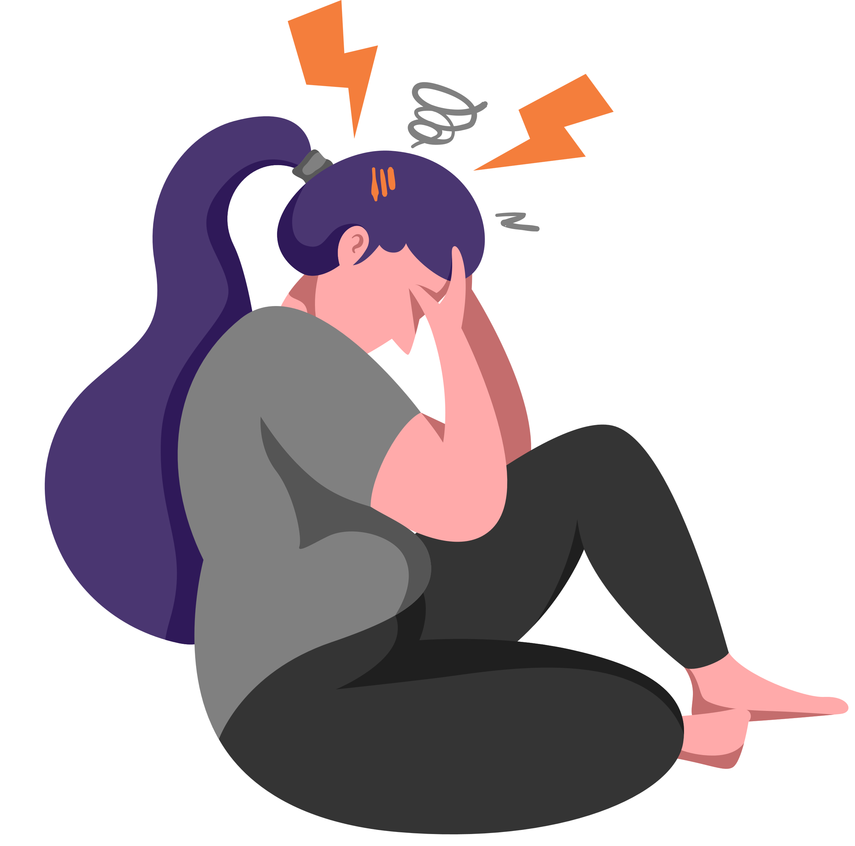
2.3 ЧОМУ МОЛОДІ ЛЮДИ ЗАВДАЮТЬ СОБІ САМОУШКОДЖЕННЯ?
  впоратись з емоційними потрясіннями
  знизити напругу
  завдати фізичного болю для того, щоб відволіктися від емоційного болю
  виразити емоції, такі як біль, злість чи фрустрація
  форма втечі
  спроба відновити контроль над почуттями чи проблемами
  покарати себе чи інших
  отримати допомогу від інших
  ідентифікуватися з групою однолітків
Людський дотик та емпатія – разом із професійними навичками

Slide 8
3.1 УСУНЕННЯ ФІЗИЧНИХ НАСЛІДКІВ САМОУШКОДЖЕННЯ
Менеджмент фізичних ушкоджень:
  Зберігайте спокій і дотримуйтесь основних принципів надання першої допомоги при порізах, ранах чи опіках
  Якщо ситуація здається вам невідкладною, необхідно повідомити батькам/опікунам або представникам служби у справах дітей, що здоров’я дитини/підлітка під загрозою, і шкільна служба викликає швидку допомогу
  Якщо існує підозра передозування, учня потрібно терміново перевезти до лікарні для аналізів і можливого лікування
  Залучіть медсестру школи/закладу для надання першої медичної допомоги. Персонал має діяти відповідно до внутрішніх розпорядчих, нормативних документів освітньої установи
Людський дотик та емпатія – разом із професійними навичками

Slide 9
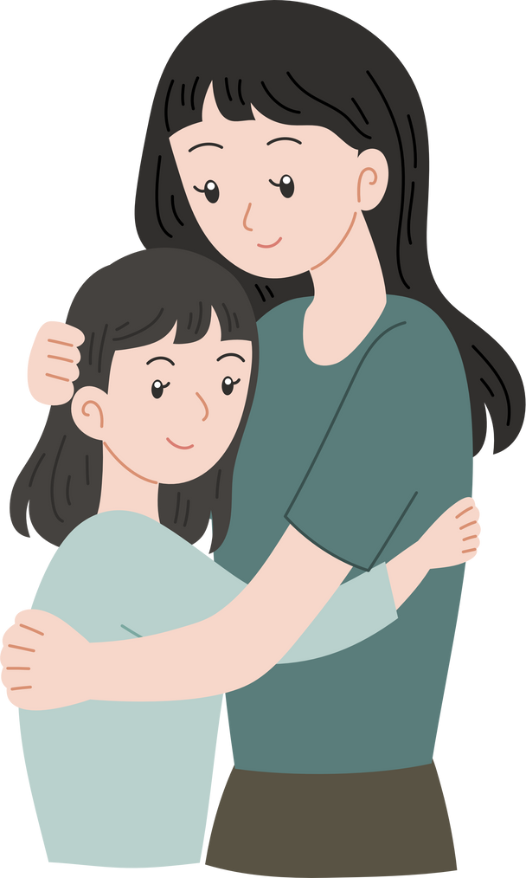
Допомога підлітку/молодій людині: загальні настанови
  Визначте основного члена колективу, хто зможе поговорити з молодою людиною
  Створіть підтримуючу й неосудливу атмосферу, уникайте будь-якого тиску
  Самоушкодження часто є способом впоратися з внутрішньою напругою і емоційним болем – визнайте це і допоможіть молодій людині знайти ту підтримку, якої вона потребує
  Запевніть молоду людину в тому, що ви розумієте, що самоушкодження наразі допомагає їй впоратися
  Обговоріть менш ризиковані способи впоратися з емоціями
  Надайте джерела допомоги й підтримки
Людський дотик та емпатія – разом із професійними навичками

Slide 10
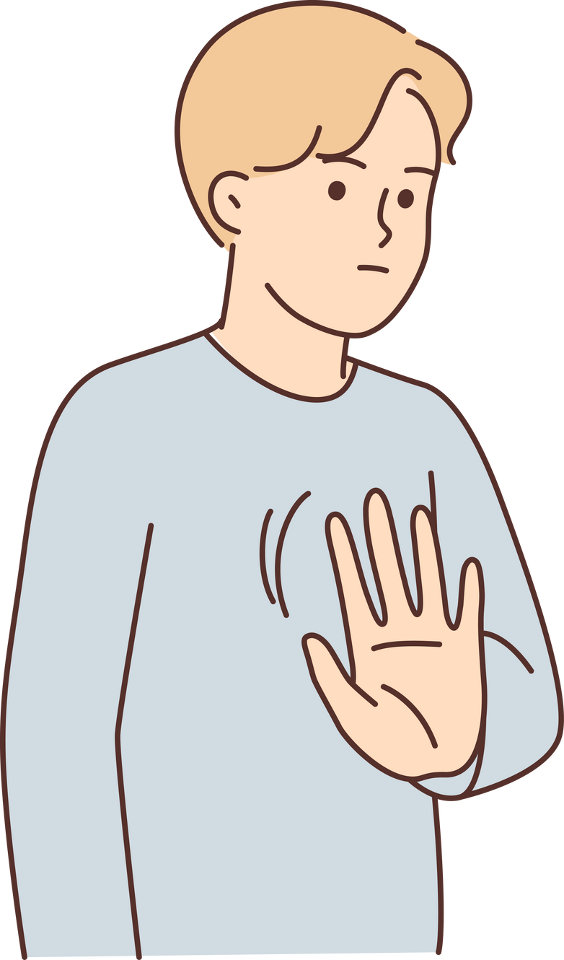
Якщо учень відмовляється говорити
  Нормалізувати (це нормально не бути готовим говорити на складну тему, особливо якщо учень приховує сліди самоушкодження)
  Запропонувати поговорити з кимось іншим (рідні, дорослий, якому довіряєш)
  Запропонувати поговорити пізніше, коли він / вона буде готовий(а)
  Проінформувати, що ви відкритті для проведення індивідуальної консультації з цим учнем/ученицею
Людський дотик та емпатія – разом із професійними навичками

Slide 11
3.2. КОРИСНІ РЕКОМЕНДАЦІЇ, ПИТАННЯ Й ТВЕРДЖЕННЯ:
Завжди питайте учня, чи має він/ вона занепокоєння, переживання, через які може бути засмученим(ою), пригніченим(ою): «Мені здається, ти дуже засмучений/на останнім часом. Що тобі болить?»
Коли підліток іде на контакт, ви можете сказати:
«Я б хотіла/ хотів дізнатися, що спонукає тебе завдавати собі шкоди?»
Якщо розмова не веде до відкритості учня, ви можете додати:
«Іноді люди завдають собі шкоди, щоб впортися з сильними й важкими почуттями чи емоціями. Можливо, це може бути причиною того, чому ти завдаєш собі шкоди?»
Або:
“Я знаю, що люди завдають собі шкоди через різні причини, і що вони часто переживають різні емоції. Я би хотів(ла) зрозуміти, що саме спонукає тебе завдавати собі шкоди?»
Нормалізуйте способи впоратись, які використовує підліток: іноді кризові стани викликають бажання полегшити свій стан у будь-який спосіб. Повідомте, що є інші шляхи для зниження емоційної напруги.
Людський дотик та емпатія – разом із професійними навичками

Slide 12
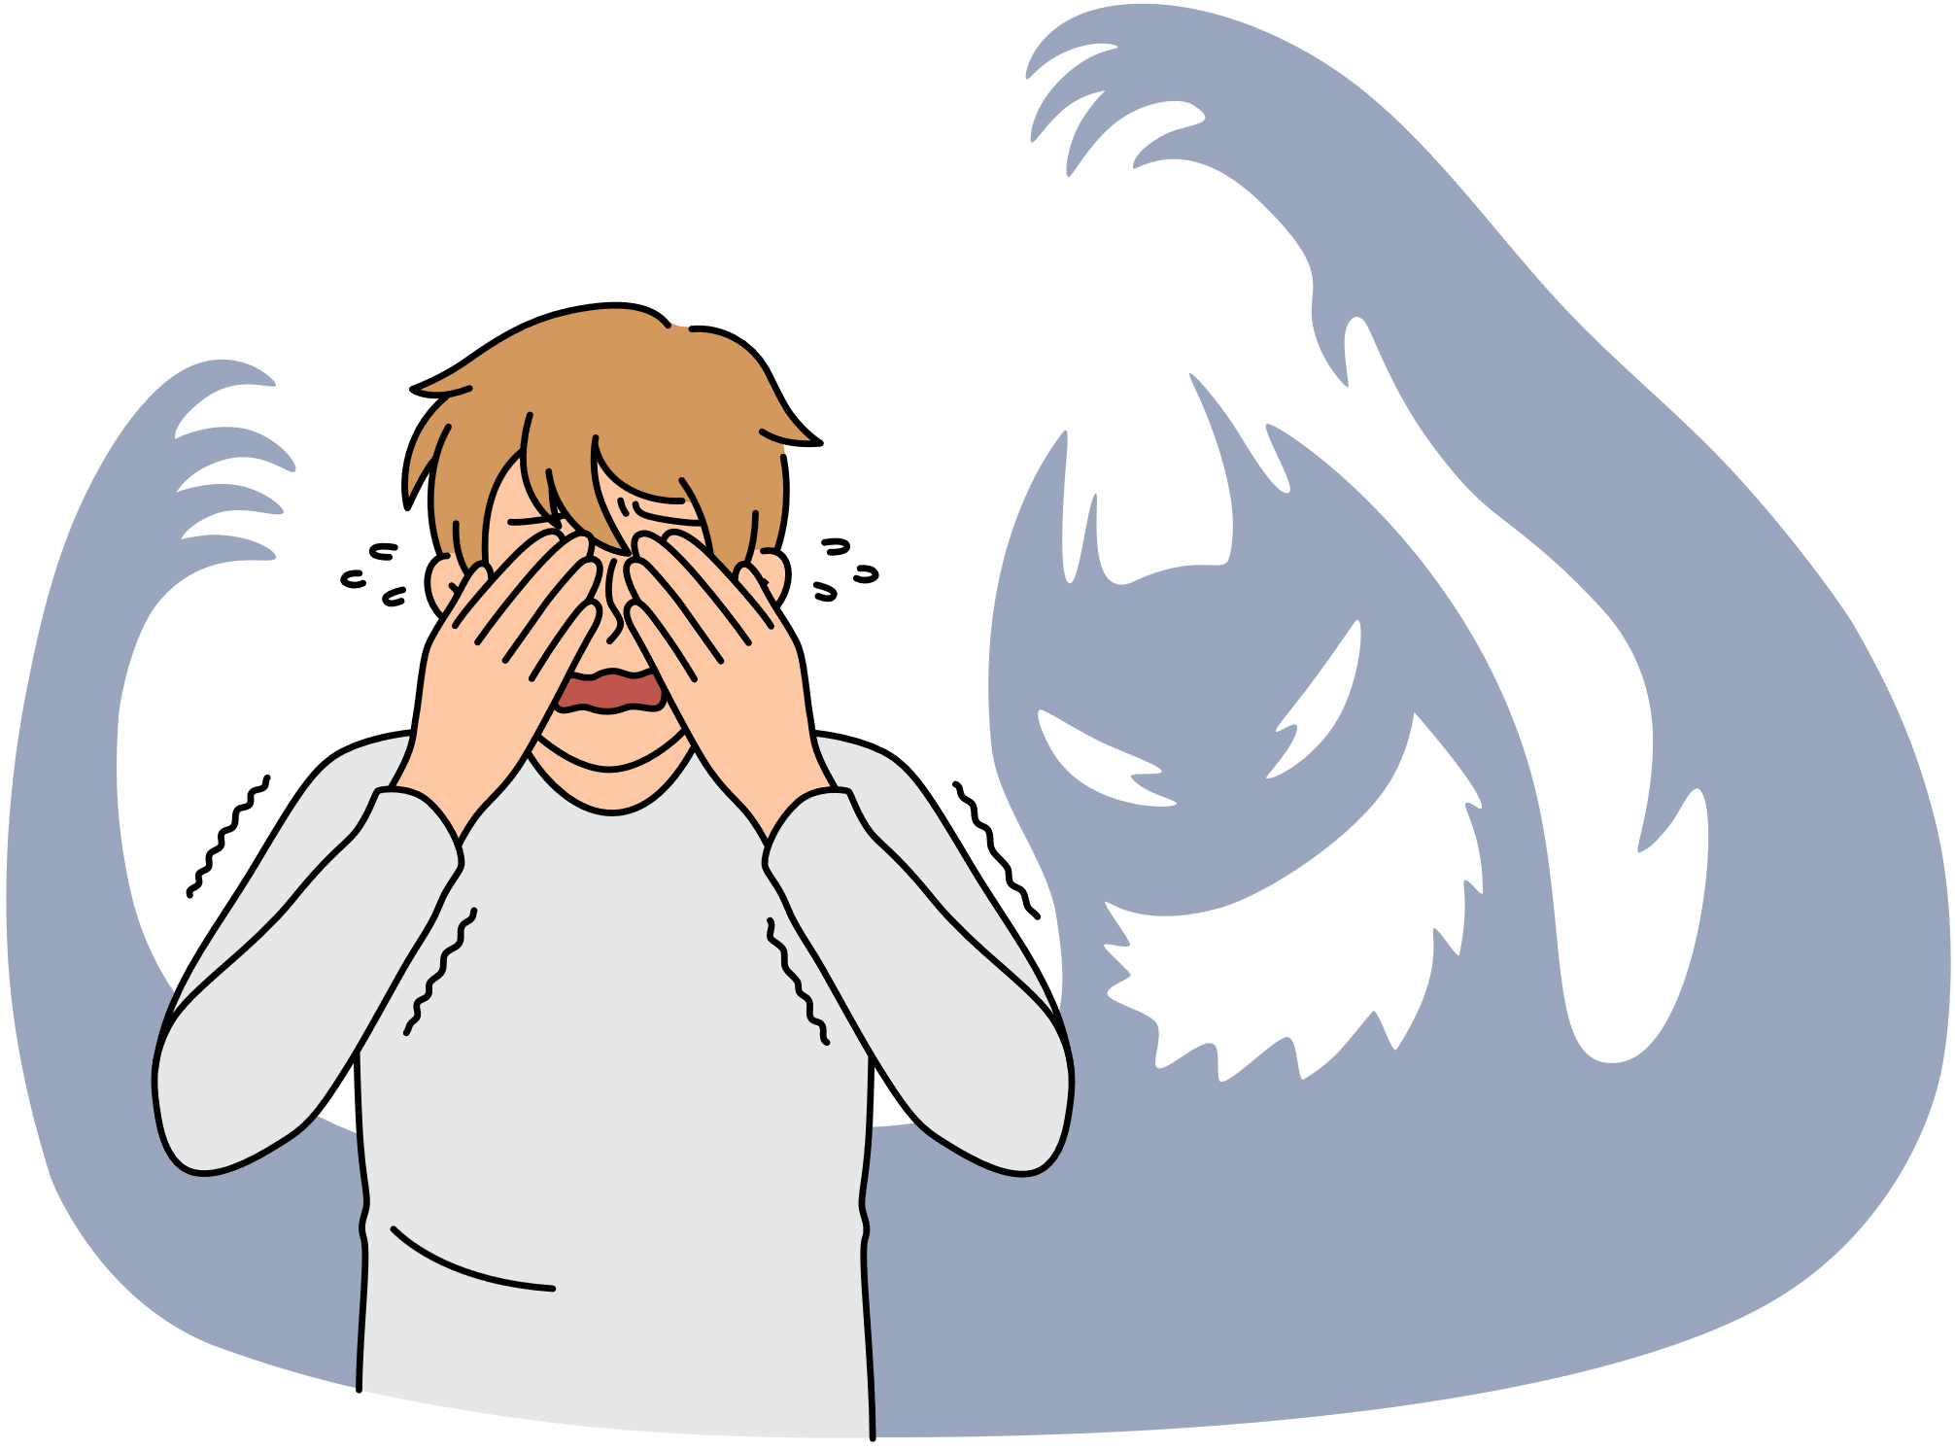
3.3 РОЗУМІННЯ ОБСТАВИН САМОУШКОДЖЕННЯ та РІВЕНЬ СТУРБОВАНОСТІ
  Намагайтесь зрозуміти обставини й причини самоушкодження (не знецінюйте)
  Для рішення про прийняття відповідних дій важливо визначити рівень стурбованості з приводу самоушкодження
  Взяти до уваги всі індивідуальні фактори, специфічні для кожного учня
  Якщо у вас сумніви, сконтактуйте з фахівцями сфери психічного здоров'я
Людський дотик та емпатія – разом із професійними навичками

Slide 13
3.3 РОЗУМІННЯ ОБСТАВИН САМОУШКОДЖЕННЯ та РІВЕНЬ СТУРБОВАНОСТІ
Легкі побоювання
Поставте питання для визначення суїцидального ризику. За відсутності суїцидальних думок і за наявності ознак самоушкодження, визначаємо рівень як “низький” або “середній”.
Враховуйте, як часто відбувається самоушкодження і наскільки небезпечні засоби використовуються. Яка ситуація учня: чи сприятливі стосунки з батьками, чи є друзі?
Серйозні побоювання
Поставте питання для визначення суїцидального ризику. За наявності суїцидальних думок і намірів та ознак селфхарму, визначаємо рівень як “високий”.
Людський дотик та емпатія – разом із професійними навичками

Slide 14

ПИТАННЯ НА ОЦІНКУ СУЇЦИДАЛЬНОГО РИЗИКУ
  Чи бувають у тебе думки про самогубство?
  Чи є у тебе план самогубства?
  Чи є у тебе засоби здійснити цей план?
  Чи були раніше спроби самогубства?
1+2-3-4-(низький)
1+2+3-4- (середній)
1+2+3-4+ (середній)
1+2+3+4-(високий)
1+2+3+4+(дуже високий)
Людський дотик та емпатія – разом із професійними навичками

Slide 15

3.4 КОНФІДЕНЦІЙНІСТЬ І КОМУНІКАЦІЯ З БАТЬКАМИ
  Конфіденційність важлива для молодих людей
  Важливо обговорити те, щодо чого ви можете і не можете зберігати конфіденційність
  Не давайте обіцянок щодо конфіденційності, яких ви не зможете дотриматися
  Працюйте на основі принципу «необхідно знати»
  Де можливо, залучайте батьків
Людський дотик та емпатія – разом із професійними навичками

Slide 16
3.4. ЯК ДОТРИМАТИСЯ ЗБЕРЕЖЕННЯ КОНФІДЕНЦІЙНОСТІ ДЛЯ ПІДЛІТКА І ПОІНФОРМУВАННЯ БАТЬКІВ
  Якщо немає конфіденційності, учні не будуть звертатися по допомогу
  Фахівці (педагоги, психологи) повинні з'ясувати рівень небезпеки для дитини (Стаття 135 Кримінального кодексу України. Залишення в небезпеці)
  Інколи інтереси дітей/ молоді і фахівців не співпадають
Що можуть зробити фахівці:
3.1. Визначити межі конфіденційності.
3.2. Сформувати домовленості про обмеження конфіденційності з дитиною/підлітком (обговорити, кому фахівець повідомить інформацію, і яку саме)
3.3. Залучити інших дотичних до прийняття колегіального рішення працівників закладу, фахівців
3.4. Повідомити уповноважених дорослих (батьків, опікунів, службу в присутності дитини, починаючи з 12 років)
Людський дотик та емпатія – разом із професійними навичками

Slide 17
4.1 ЩО РОБИТИ, ЯКЩО У ВАС ЛЕГКІ ПОБОЮВАННЯ
  Підтримуйте і слухайте учня, й розробіть шляхи підтримки його у школі
  Спробуйте й допоможіть учневі визначити причини завдання ним самоушкоджень, або емоцій, які він переживав до того, як наніс самоушкодження
  Обговоріть з молодою людиною можливі альтернативи самоушкодженню. Наприклад: використання льоду, гарячого воску, жорсткого гумового браслету на зап’ясті, використання інших видів активності для зменшення емоційної напруги
  Поговоріть з учнем щодо розмови з батьками
  Залучіть батьків/ піклувальників до обговорення того, як допомогти молодій людині в школі та вдома
  Надайте молодій людині інформацію про інші джерела підтримки і поради
  Пам'ятайте, що рівень ризику може змінюватись
Людський дотик та емпатія – разом із професійними навичками

Slide 18
4.2 ЩО РОБИТИ, ЯКЩО У ВАС СЕРЙОЗНІ ПОБОЮВАННЯ
  Скажіть учневі, що ви переживаєте щодо його/її благополуччя і хотіли б переконатися, що він/вона отримує належний рівень підтримки
  Тримайте учня поінформованим щодо будь-яких дій, які ви здійснюєте
  Продовжуйте підтримувати й вислуховувати молоду людину
  Залучайте батьків або інших родичів
  Зважайте на потреби групи однолітків учня. Проведіть загальні психоедукаційні зустрічі з друзями та однокласниками стосовно зменшення стресу, дотримуючись принципів конфіденційності щодо підлітка, який вчинив самоушкодження
Людський дотик та емпатія – разом із професійними навичками

Slide 19

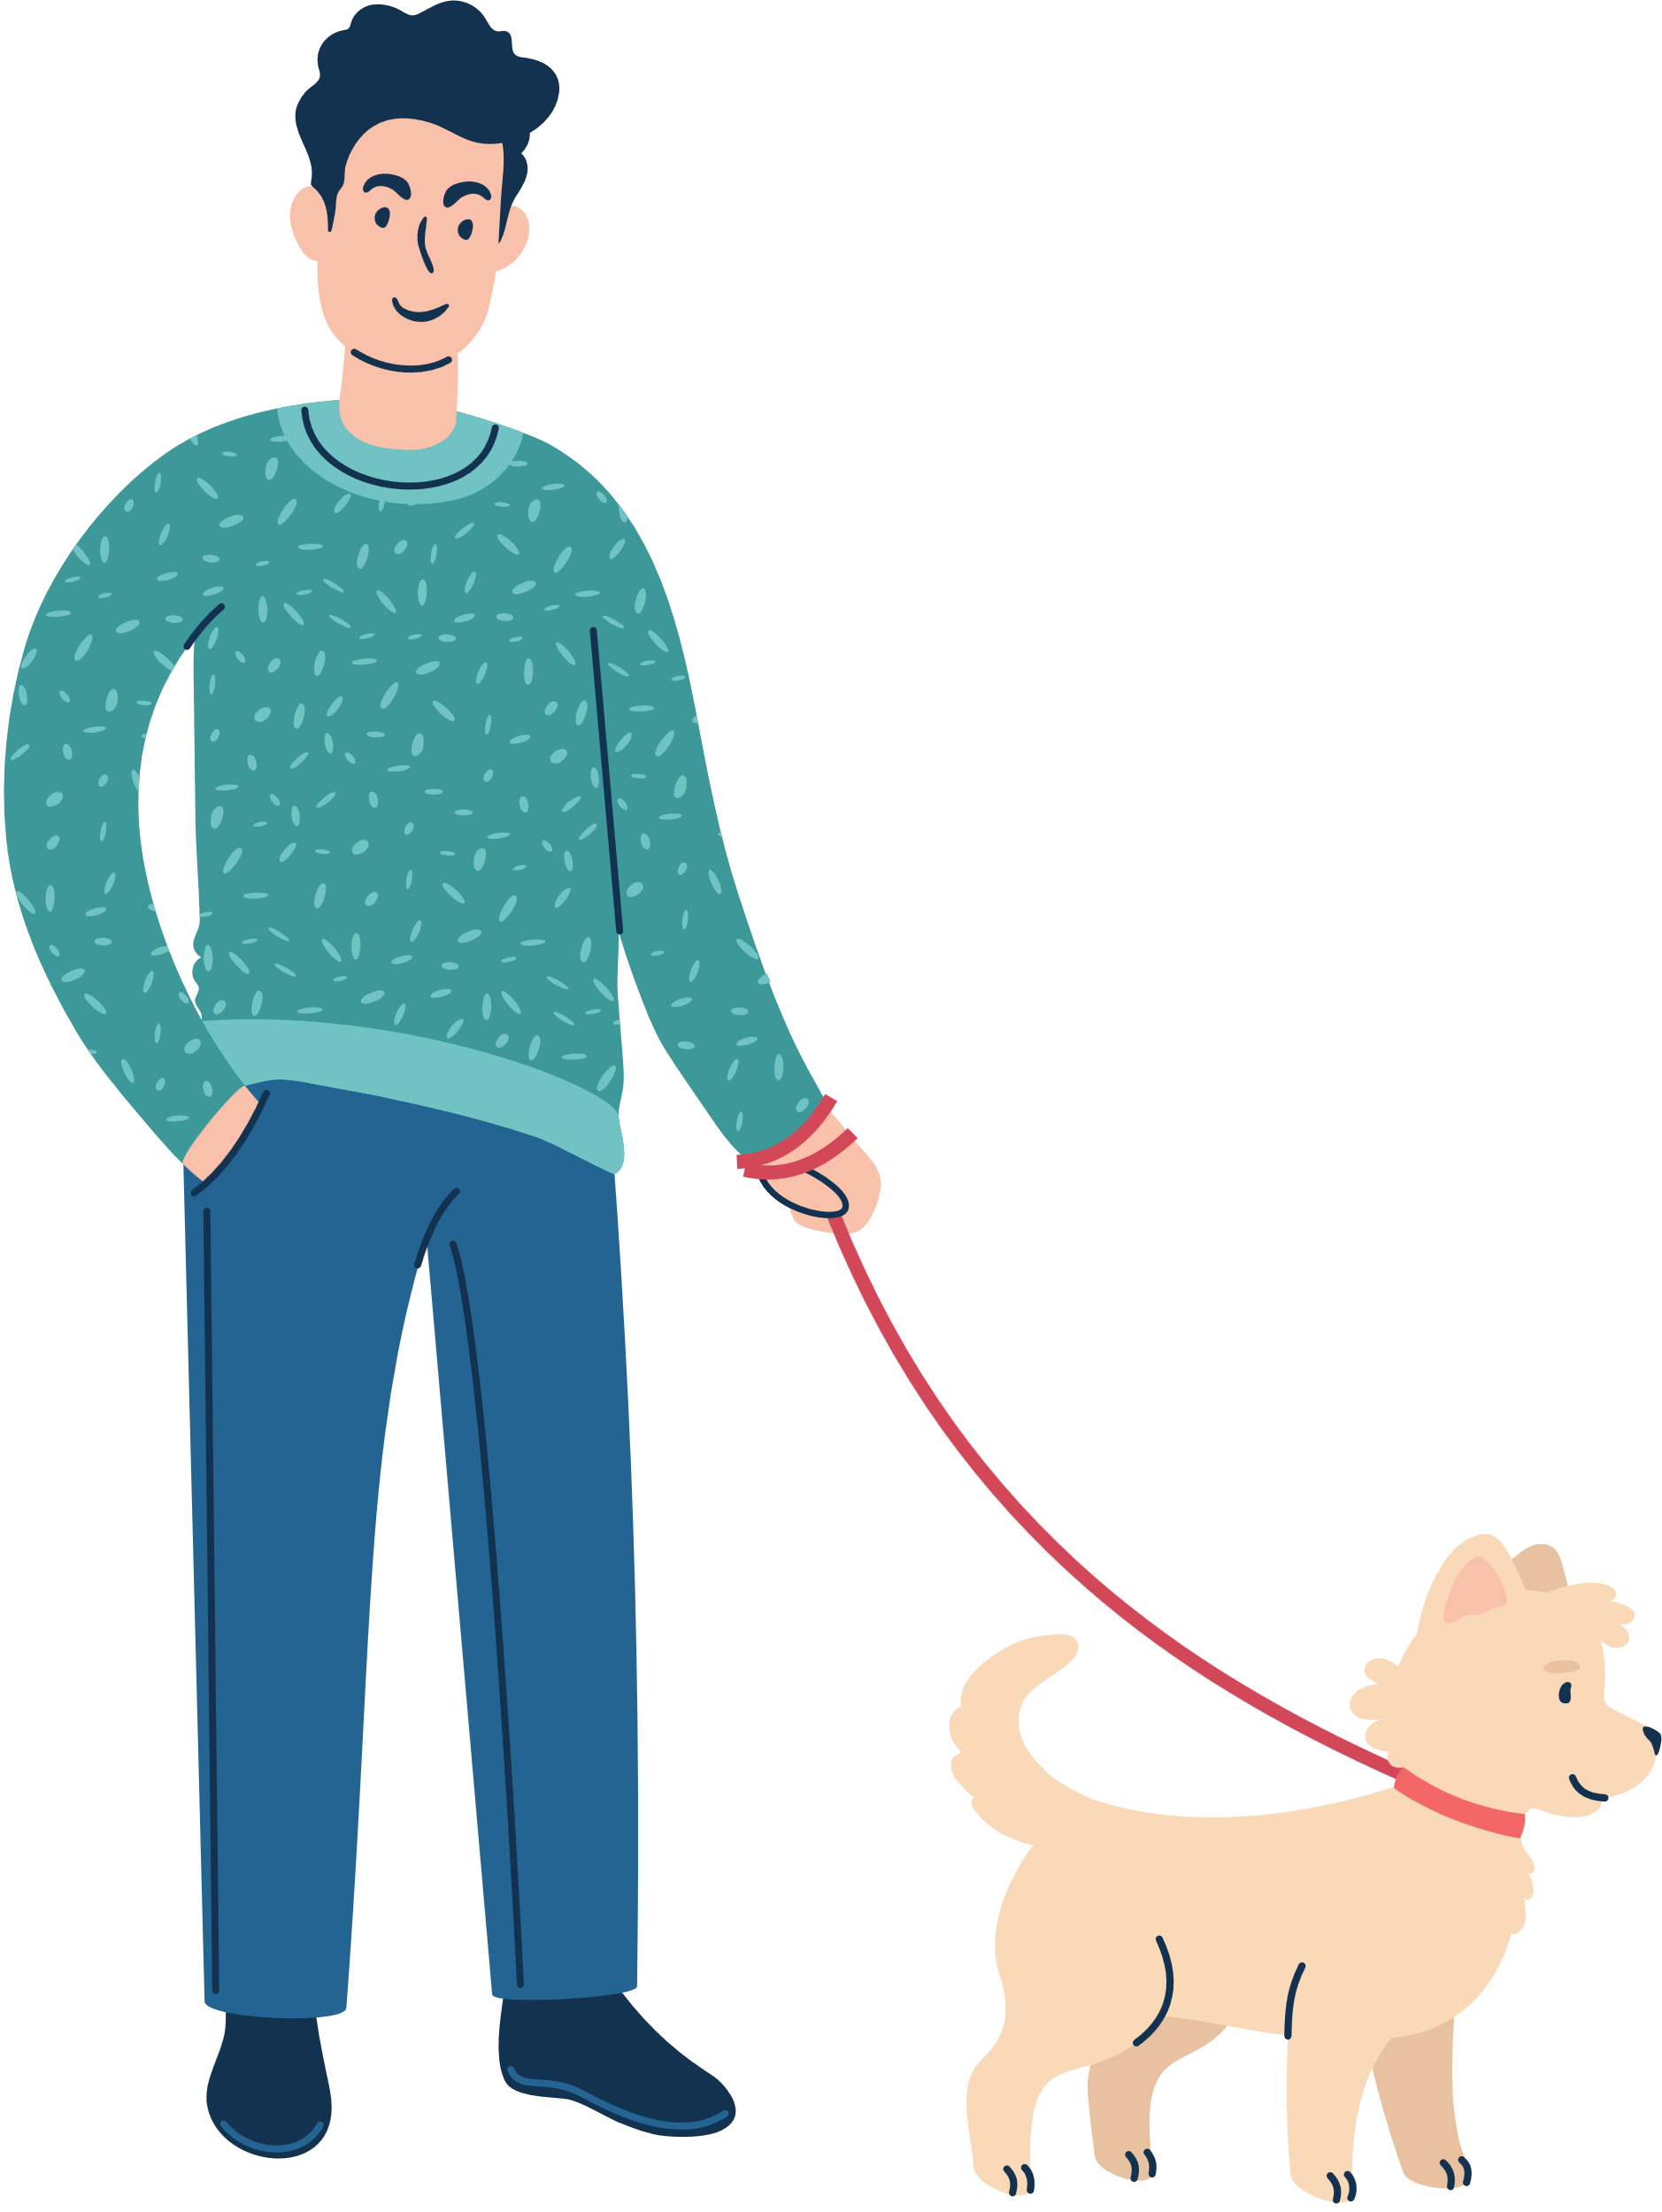

4.3 МОЖЛИВІ СТРАТЕГІЇ КЕРУВАННЯ ПОТЯГАМИ ДО САМОУШКОДЖЕННЯ (ПЛАН КОПІНГУ)
Відволікаючі види діяльності (приклади):
  вийти на прогулянку чи зайнятися іншими формами фізичних навантажень
  вийти з дому й відвідати публічне місце, таке, як парк або торгівельний центр
  читати книгу
  вивести собаку на прогулянку чи попіклуватися про домашню тварину
Людський дотик та емпатія – разом із професійними навичками

Slide 20

4.3 МОЖЛИВІ СТРАТЕГІЇ КЕРУВАННЯ ПОТЯГАМИ ДО САМОУШКОДЖЕННЯ (ПЛАН КОПІНГУ)
Фізичні способи впоратися з симптомами стресу:
  Стискати кубики льоду у руці, поки вони не потануть
  Наносити удари по подушці чи м'якому об'єкту
  Покрокове дихання (розширення дихання)
  Сісти комфортно
  Рахувати (дозволяє тілу уповільнитися), напр., порахувати 10 фільмів,
  10 тварин, 10 квіток тощо
  Виконання різних фізичних вправ
  Вправи на релаксацію
Людський дотик та емпатія – разом із професійними навичками

Slide 21
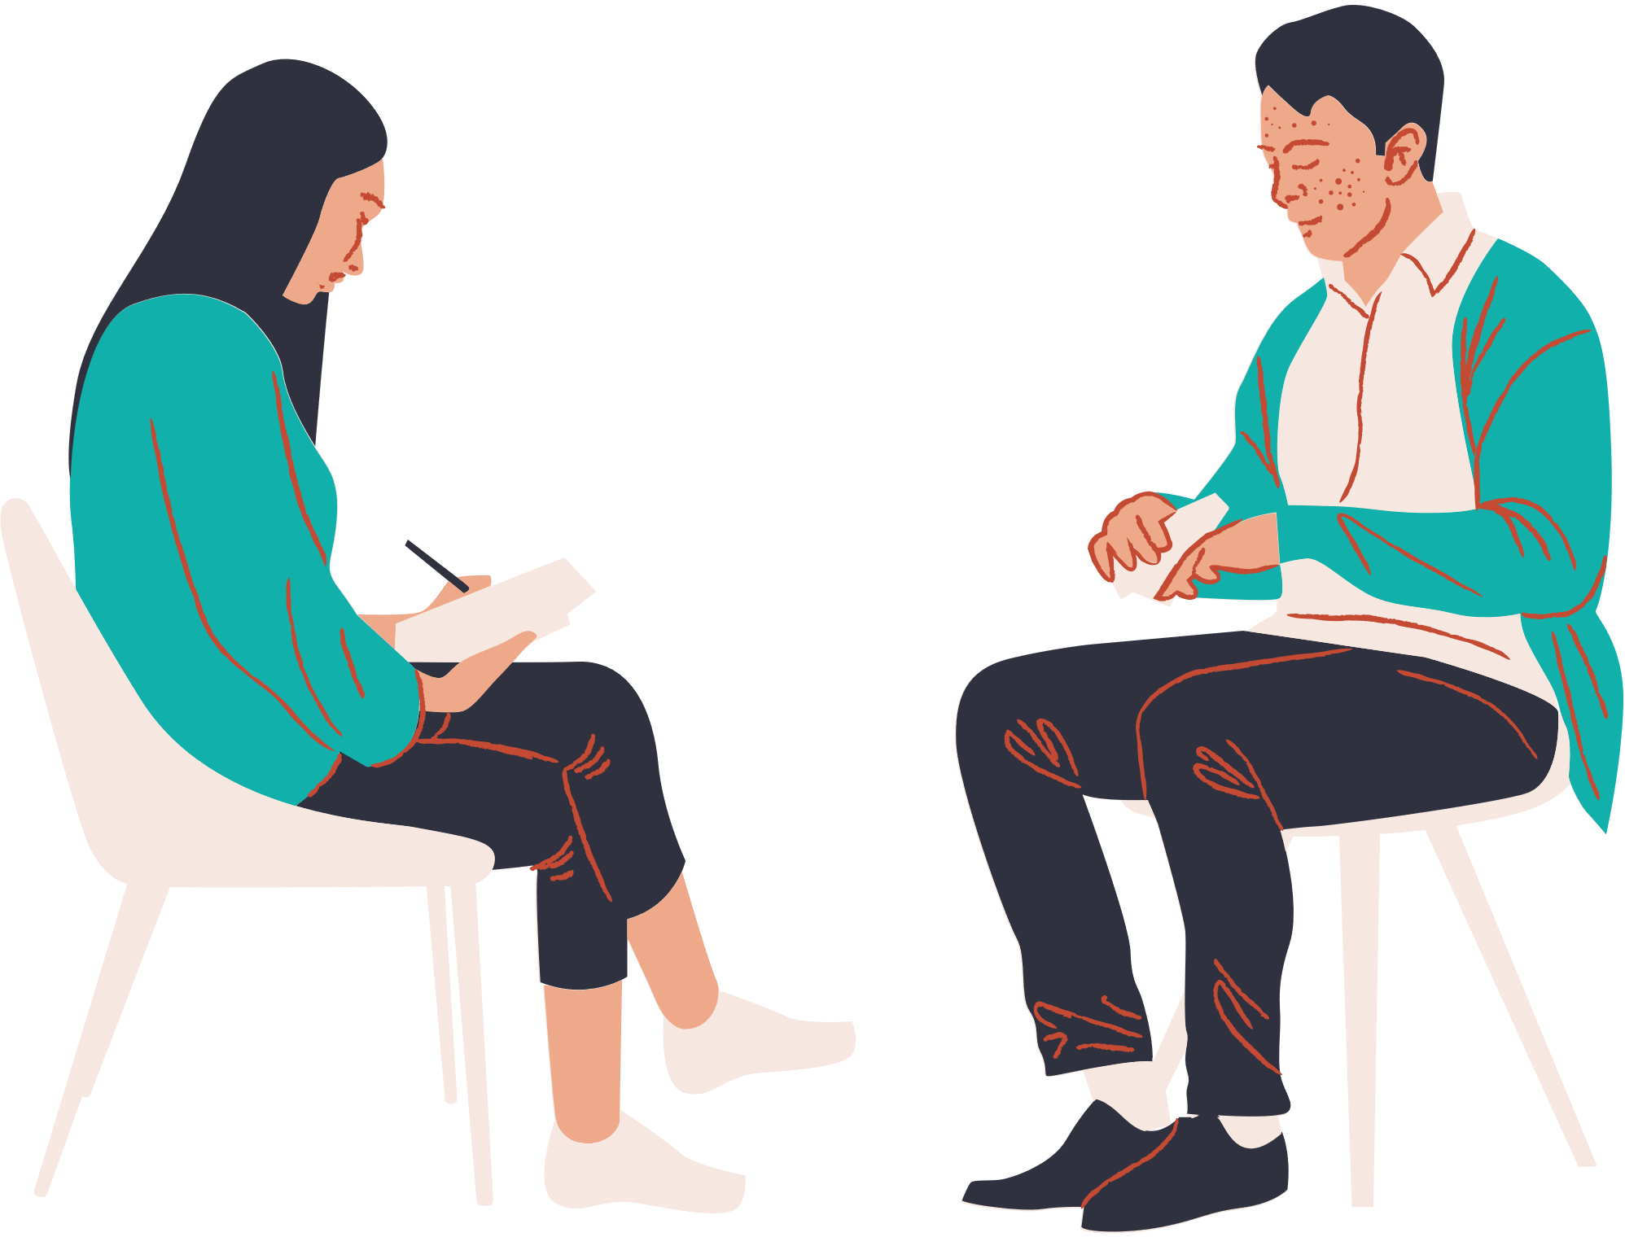
5.1 ВПЛИВ САМОУШКОДЖЕННЯ НА ПЕРСОНАЛ ШКОЛИ
Деякі рекомендації:
  Бути чесним із самим собою щодо своїх емоцій
  Обговорити ваші почуття з колегами, супервізором чи психологом
  Піклуватися про себе (розуміти як важливо дбати про власне здоров’я і благополуччя). Зробити це щоденною практикою
  Визнати, що персонал школи може відігравати важливу роль у наданні допомоги молодим людям, схильним до самоушкодження
Людський дотик та емпатія – разом із професійними навичками

Slide 22


5.2 ЛАНЦЮГОВА РЕАКЦІЯ ТА ГРУПИ ОДНОЛІТКІВ
Наступні пропозиції можуть допомогти друзям чи одноліткам молодої людини, яка завдала собі самоушкодження:
  Підкреслювати те, що це нормально іноді переживати сильні емоції
  Заохочувати піклуватися один про одного та повідомляти, якщо у них виникає стурбованість щодо інших учнів
  Заохочення позитивних способів управління стресом/дистресом
  Нагадувати, що доступна підтримка
  Ділитися корисними ресурсами з учнями/ студентами
Людський дотик та емпатія – разом із професійними навичками

Slide 23
РЕСУРСИ ДОПОМОГИ І ПІДТРИМКИ ПРИ САМОУШКОДЖЕННІ
У разі потреби у невідкладній допомозі:
Швидка медична допомога: 103
Термінова психологічна допомога:
Гаряча лінія психологічної підтримки для дорослих і дітей:
0 800 210 160 (конфіденційно, анонімно, безоплатно, цілодобово)
Сайт підтримки підлітків (конфідентційно, безкоштовно – консультації в чаті): https://teenergizer.org/
Національна гаряча лінія для дітей та молоді Ла Страда Україна – 0 800 500 335 (з мобільного або стаціонарного), 116 123 (з мобільного)
Гаряча лінія LifeLine Ukraine 7333 – цілодобово (24/7)
Людський дотик та емпатія – разом із професійними навичками

Slide 24
ПСИХОЛОГІЧНА І ПСИХОТЕРАПЕВТИЧНА ДОПОМОГА
(куди перенаправляти)
Благодійний фонд «Голоси дітей» - психологічна підтримка дітей і батьків:
Телефонна лінія: 0 800 210 106
+38 099 198 57 95 (Вайбер / Телеграм)
Людський дотик та емпатія – разом із професійними навичками

Slide 25
КОРИСНІ РЕСУРСИ
Що важливо знати про самоушкодження і депресію:
https://ifightdepression.com/ua/dlja-molodix-ljudej/scho-ja-povinen-znati-pro-samoushkodzhennja
Публікації Міністерства охорони здоров’я України щодо самоушкодження:
https://phc.org.ua/news/samoushkodzhuvalna-povedinka-chomu-vinikae-ta-yak-rozpiznati-u-blizkikh
https://www.phc.org.ua/news/vikliki-dlya-psikhichnogo-zdorovya-pidlitkiv-v-umovakh-viyni-samoushkodzhennya-sered-ditey
Як батькам підтримати дитину при самоушкодженні:
https://k-s.org.ua/resources/blog/samoushkodzhennya-yak-batkam-pidtrymaty-dytynu/
https://knowledge.org.ua/selfharm-chomu-vin-vidbuvaietsja-i-shho-robiti/

